Slide 1

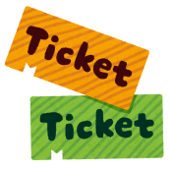
✤メニュー✤ ※つり銭のないようにお願いします
チケット
やきそば 200円
■ フランクフルト 100円
（2本）
ビール 200円
射 的 50円
ヨーヨー 20円
かき氷 50円
焼もろこし 100円
ラムネ 100円
飲み物類 50円
ボックスくじ 80円

